Slide 1
XML 프로젝트 발표
컴퓨터공학전공 21114898 박정원
컴퓨터공학전공 21113790 이연지

Slide 2
Part 1
목차
1
주제 선정 이유
2
스토리보드
3
트리구조
4
웹 화면 설명

Slide 3
Part 1
주제 선정 이유
주제
학교 내 식당 메뉴 소개
“ 식당의 운영시간과 어떤 음식을 파는 지 잘 모르는 학생들에게 한 페이지에 나타나는 학교 내의 모든 식당 메뉴를 한 눈에 보고 메뉴선정이 쉽게 하도록 하기 위해서 선정함 “

Slide 4
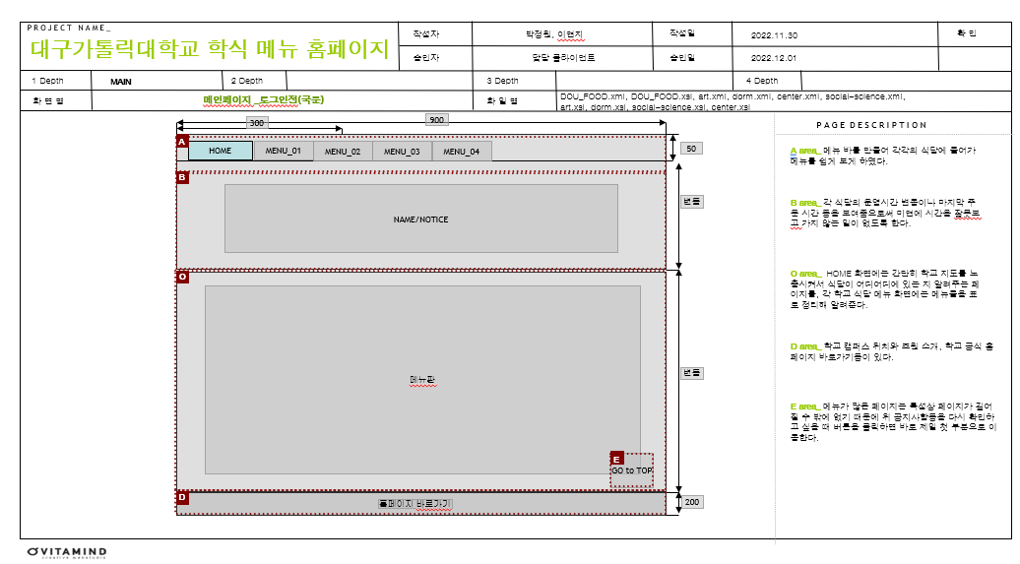
Part 2
스토리보드

Slide 5
Part 3
트리구조
DCU_FOOD
미대식당
사대식당
중앙도서관 식당
name
weekday
weekend
name
price
image
name
price
image
name
price
image
긱사식당
…
…
…
…
…
…
…
…
…
…
…
…

Slide 6
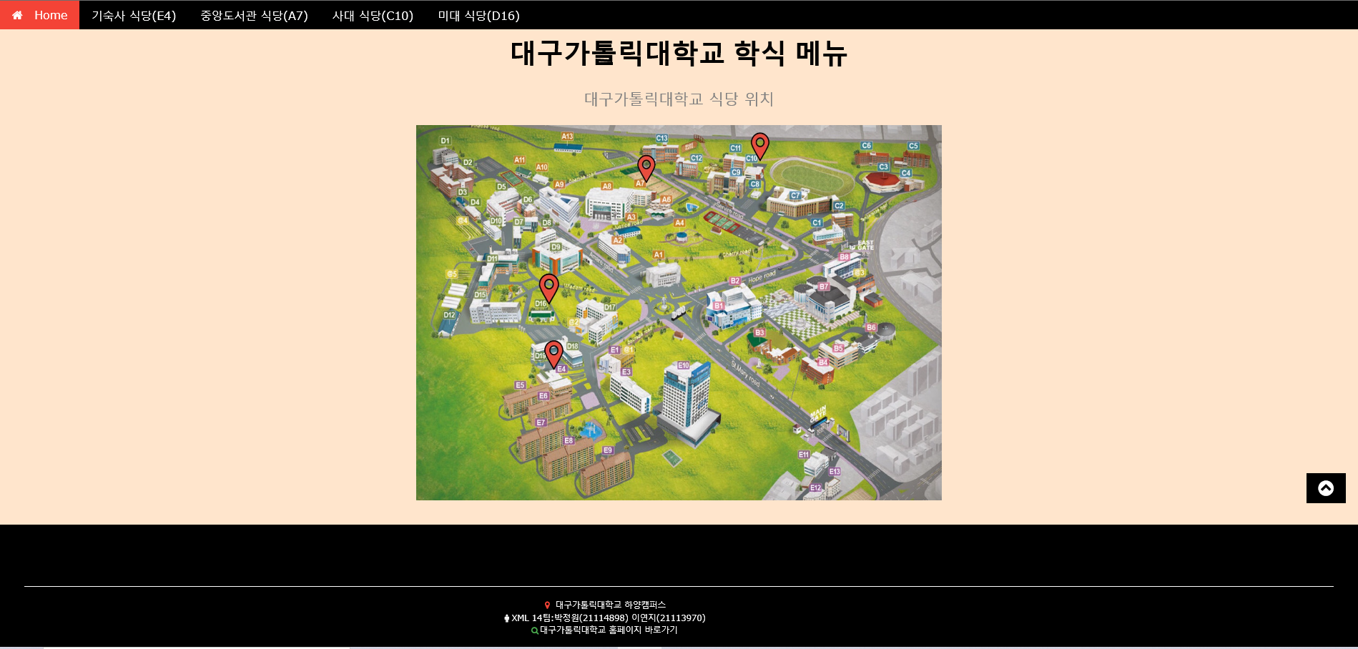
Part 4
웹 화면 소개
메인 화면

Slide 7
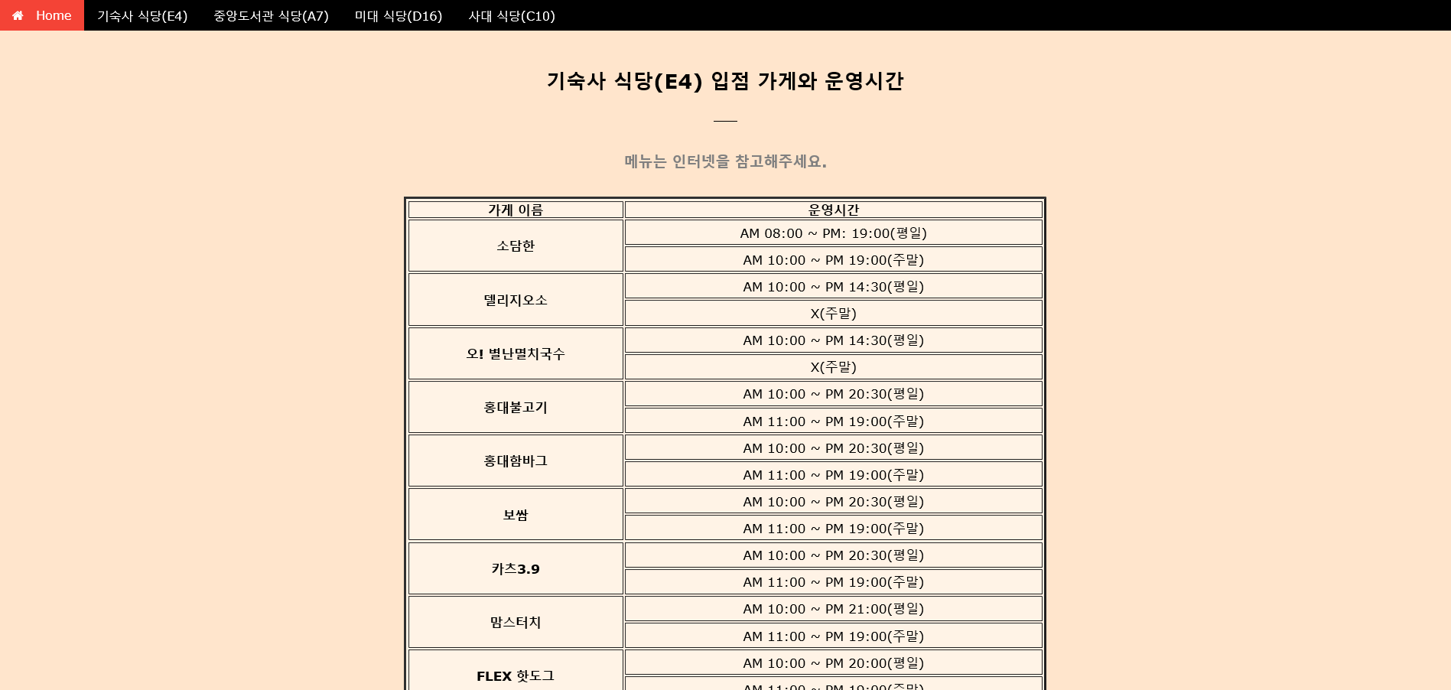
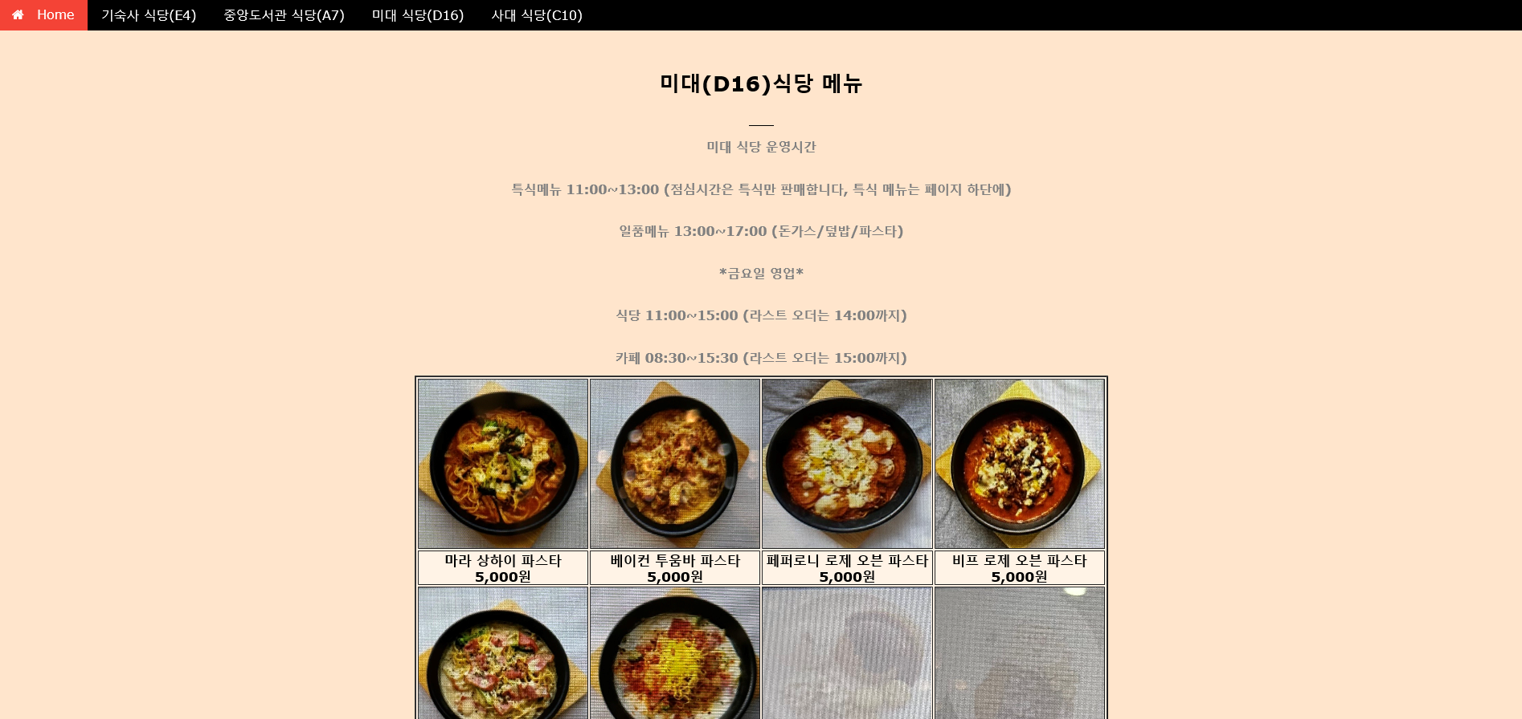
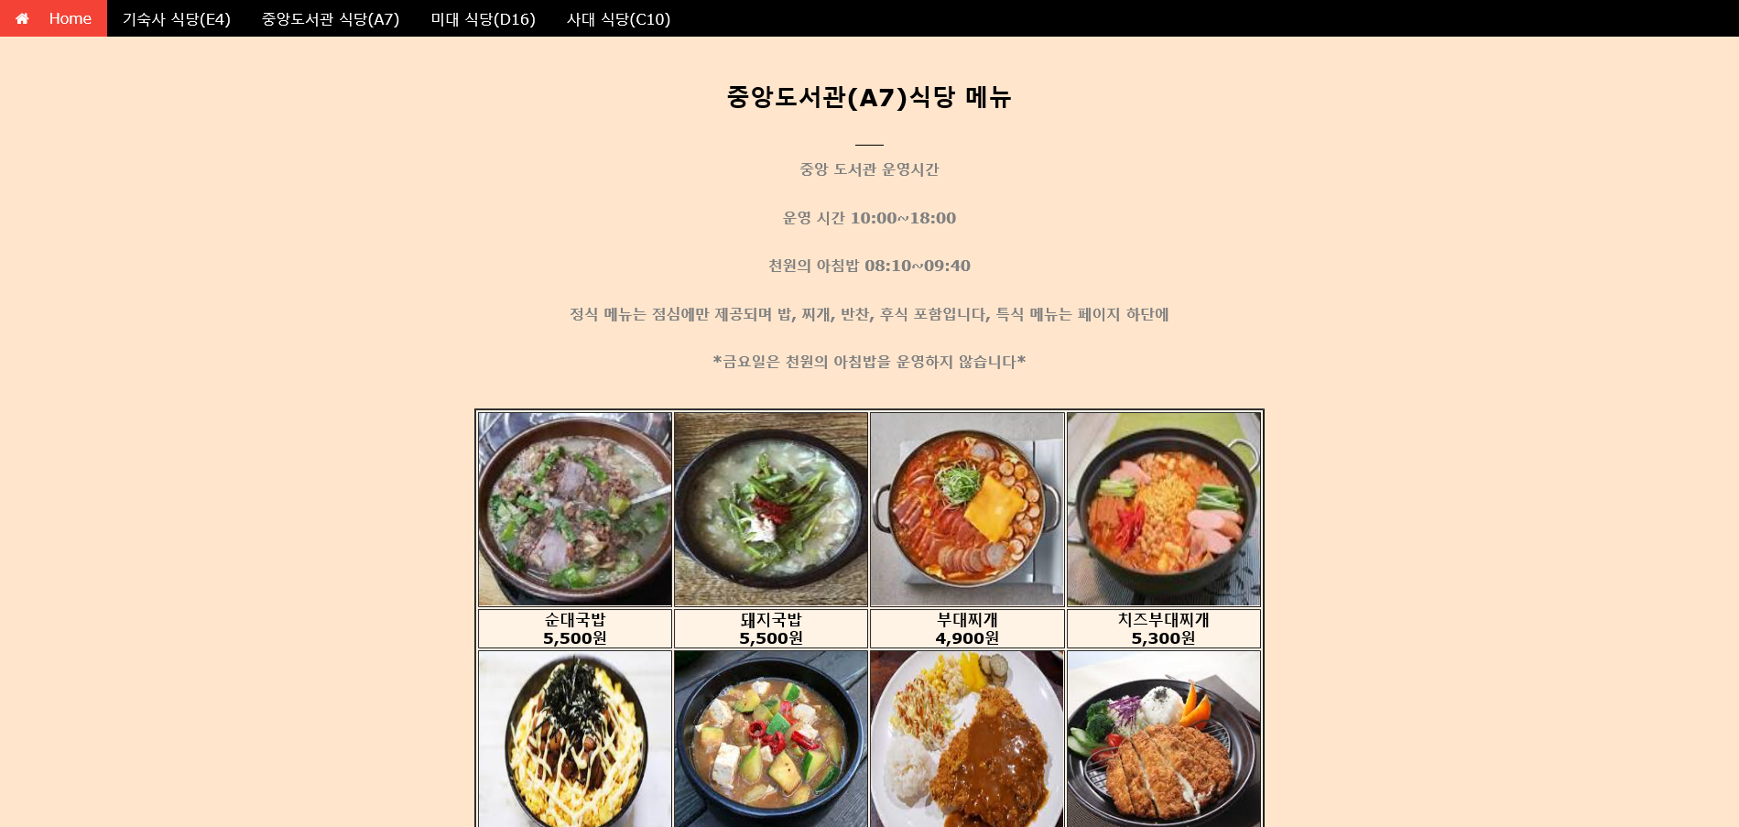
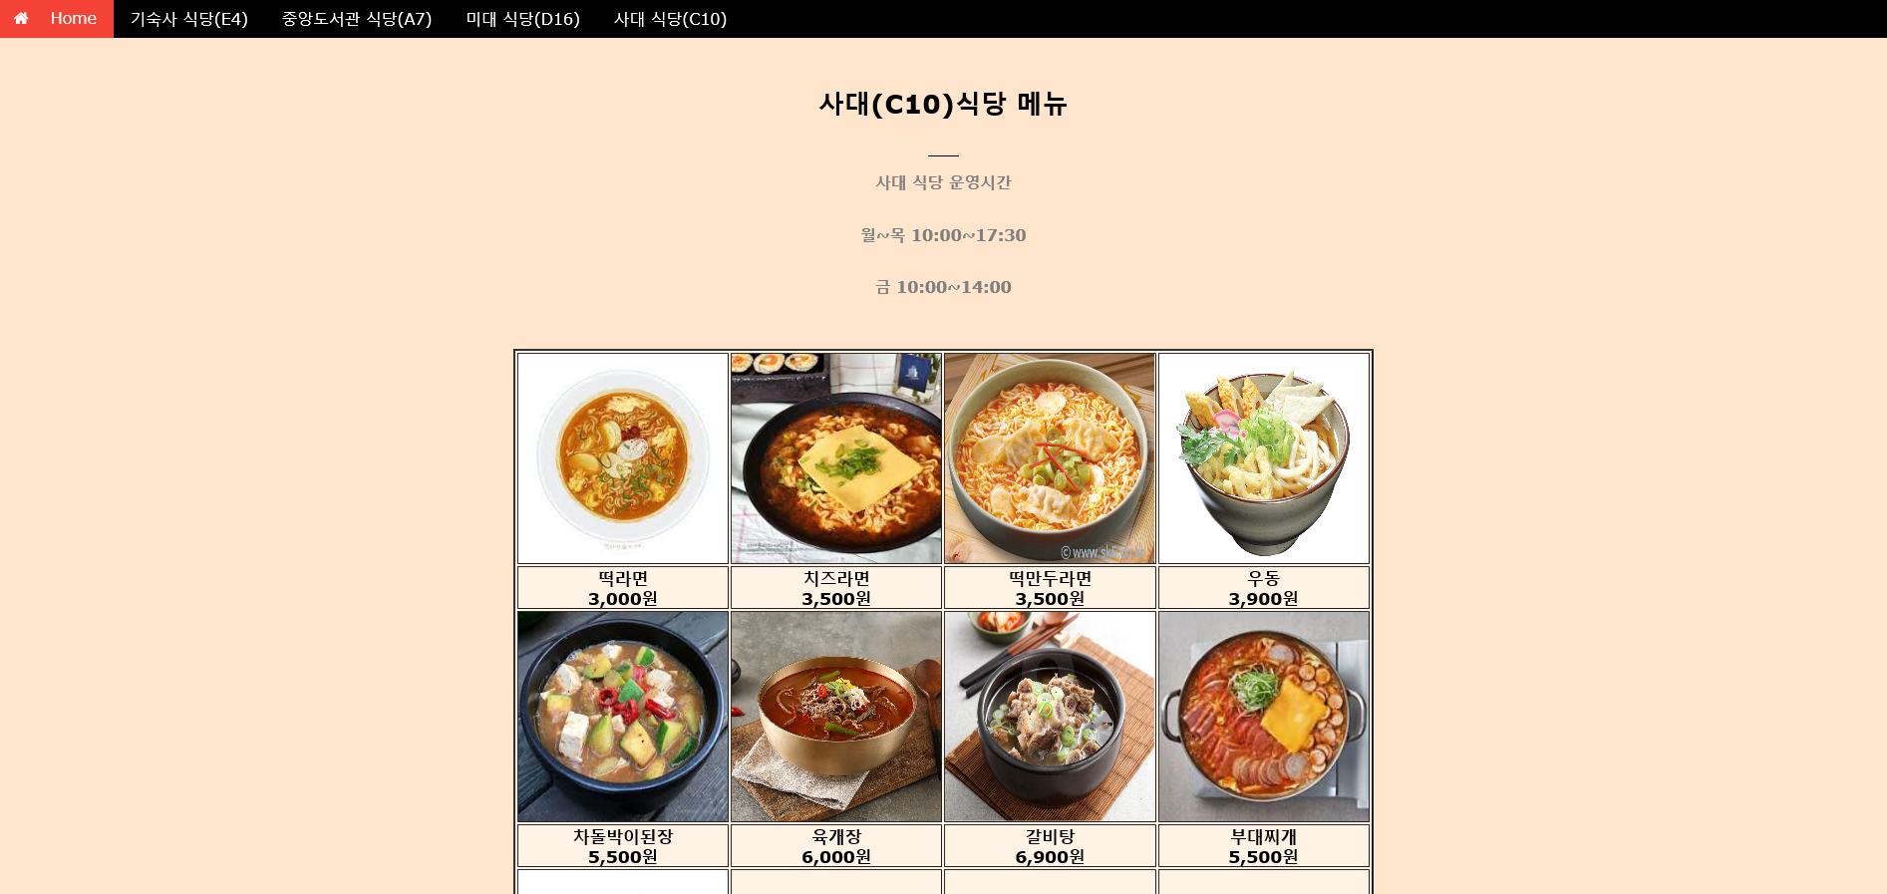
Part 4
웹 화면 소개
서브 화면
* 각 식당 페이지에서 식당의 주요 내용이 적혀있음

Slide 8
Part 4
웹 화면 소개
서브 화면 – 기숙사 식당

Slide 9
Part 4
웹 화면 소개
서브 화면 – 사대 식당

Slide 10
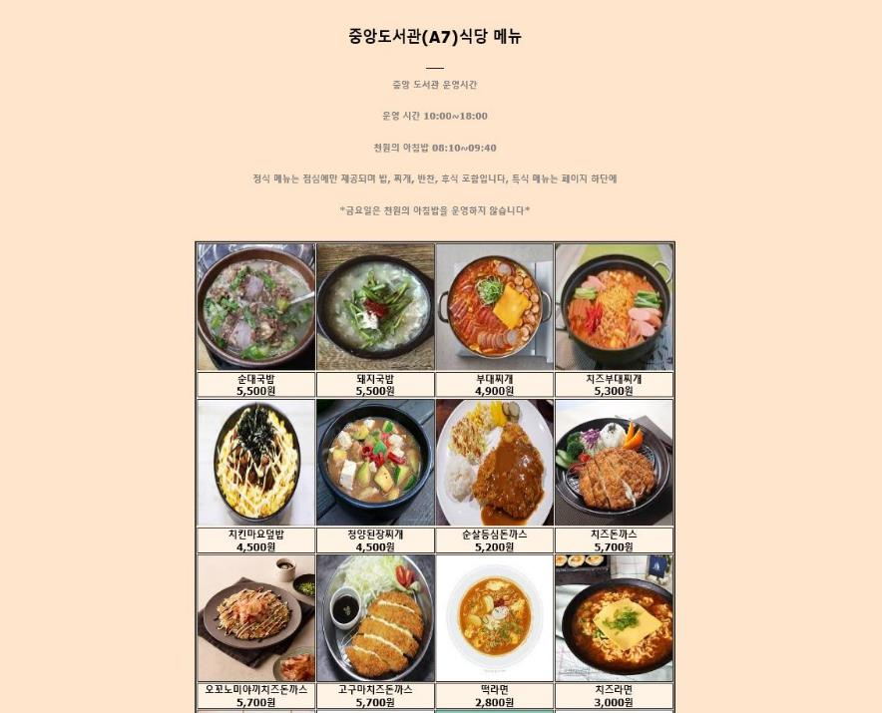
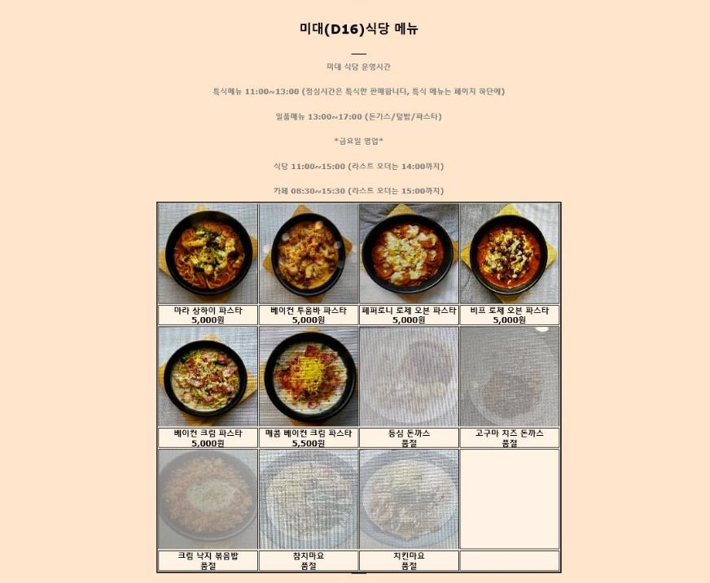
Part 4
웹 화면 소개
서브 화면 – 중도, 미대 식당

Slide 11
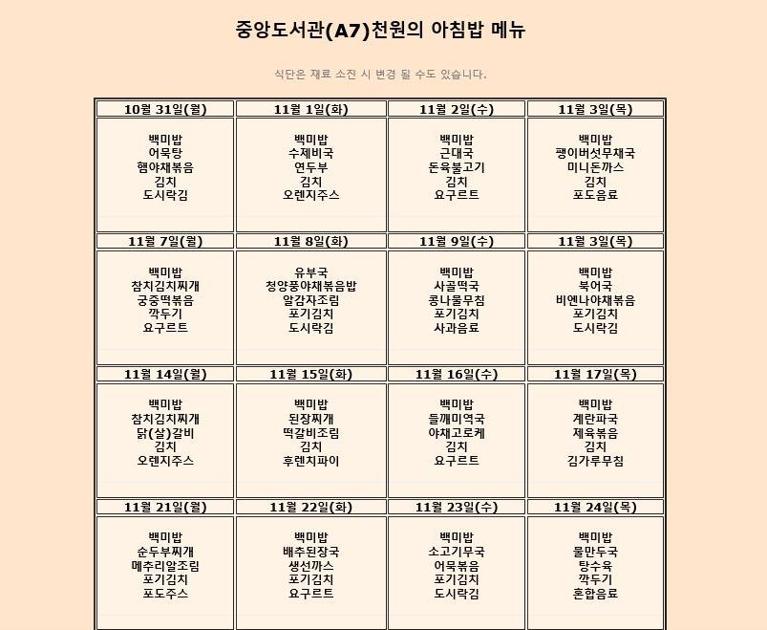
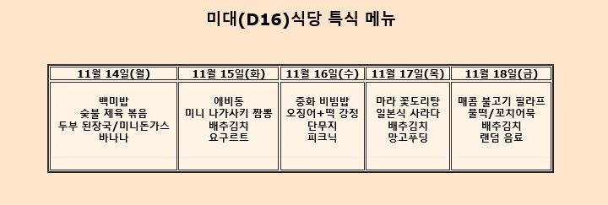
Part 4
웹 화면 소개
서브 화면 – 중도, 미대 식당
* 각 식당 페이지 스크롤을 내렸을 때의 요일별 특식 메뉴

Slide 12
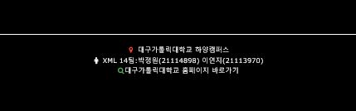

Part 4
웹 화면 소개
서브 화면
* 하단에 “대구가톨릭대학교 홈페이지 바로가기”를 클릭하면 학교 홈 페이지가 실행됨
* 하단에서 누르면 상단으로 올라감

Slide 13
「
감사합니다 ☺
」

